Slide 2
الدرس الرابع
وُلِد المخلص لأجلي سأسبح وأفرح به كل يوم.

Slide 3
الخلاص
لوقا ۲: ۸-۲۰

Slide 4
تمثيليّة
يسوع موجود في كل مكان
الخلاص

Slide 5
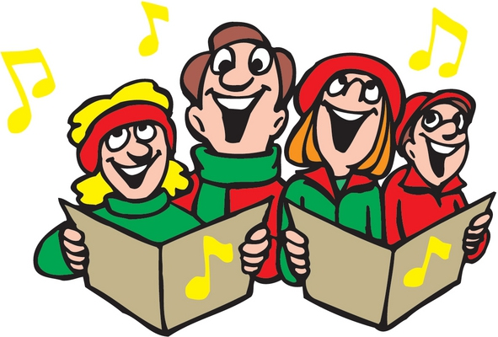
إجا عيد الميلاد
رح تفرح كل البلاد
يسوع من السما
إجا لكل الولاد
الخلاص

Slide 6
نحنا مبسوطين
ودايماً فرحانين
منعيّد عيدك يا يسوع
وحبّك متذكرين
الخلاص

Slide 7
دقّوا جراس جراس
العيد هيدا عيد يسوع
إجا ليخلّص كل الناس
ويمسح كل الدموع
الزعل أو الحزن صار ممنوع
الخلاص

Slide 8
أنا بهيدا العيد
قلبي صار جديد
رح خبّر كل النّاس
هالخبر السعيد
الخلاص

Slide 9
إجا يسوع عالأرض
من زمان بعيد
حتّى يخلصك ....
وتصير إنسان جديد
الخلاص

Slide 10
دقّوا جراس جراس
العيد هيدا عيد يسوع
إجا ليخلّص كل الناس
ويمسح كل الدموع
الزعل أو الحزن صار ممنوع
الخلاص

Slide 11
أنا بهيدا العيد
رح أعمل شي جديد
رح عيش متل يسوع
وغنّي هالنشيد
الخلاص

Slide 12
إجا يسوع عالأرض
من زمان بعيد
حتّى يشيل كل الحزن
ويخلّي الفرحة تزيد
الخلاص

Slide 13
دقّوا جراس جراس
العيد هيدا عيد يسوع
إجا ليخلّص كل الناس
ويمسح كل الدموع
الزعل أو الحزن صار ممنوع
الخلاص

Slide 14
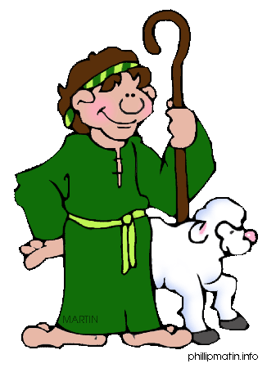
قصّة
الخلاص

Slide 15
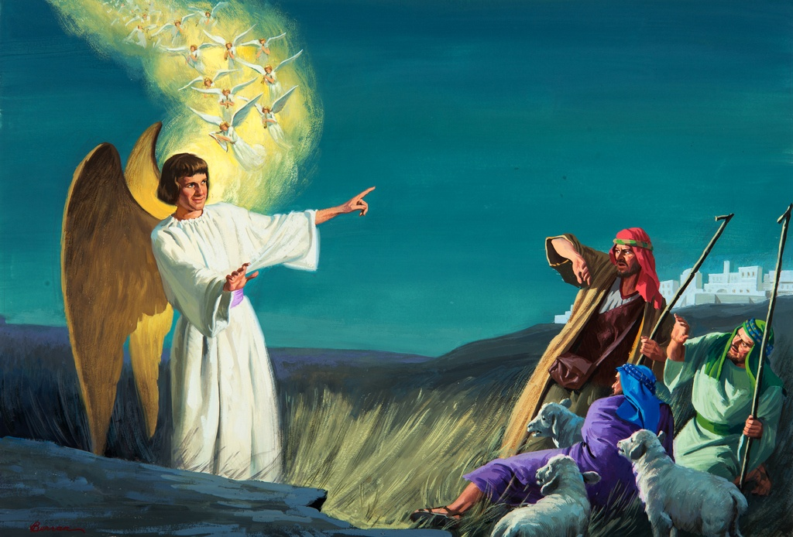

Slide 16
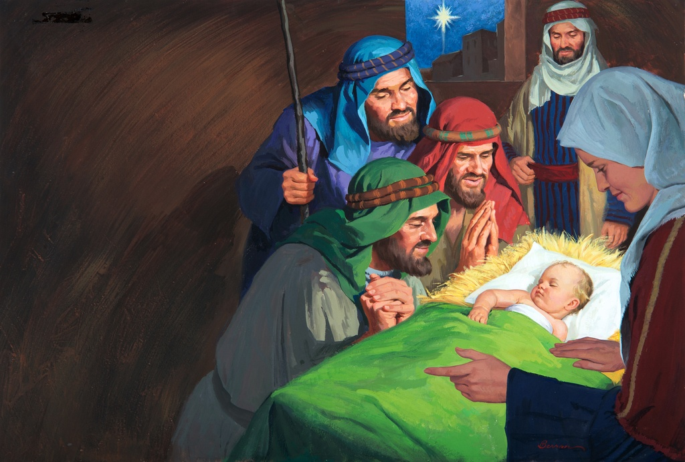

Slide 17
لعبة
الكرة والهدف
الخلاص

Slide 18
لعبة
التعاون والمنافسة
الخلاص

Slide 19
صلاة
الخلاص

Slide 20
آية من الكتاب المقدس
الخلاص

Slide 21
"أنّه ولد لكم اليوم في مدينة داود مخلص هو المسيح الرّب.” لوقا ۲ :۱۱
الخلاص

Slide 22
العلوم
الخليقة الجديدة
الخلاص

Slide 23
الأشغال اليدويّة
الخلاص

Slide 24
وسيلة إيضاح
التسبيح
الخلاص

Slide 25
المراجعة
الخلاص

